Slide 1



PŘÍRUČNÍ SLOVNÍK JAZYKA ČESKÉHO
Anna Zikratskaya
18.10.2023

Slide 2
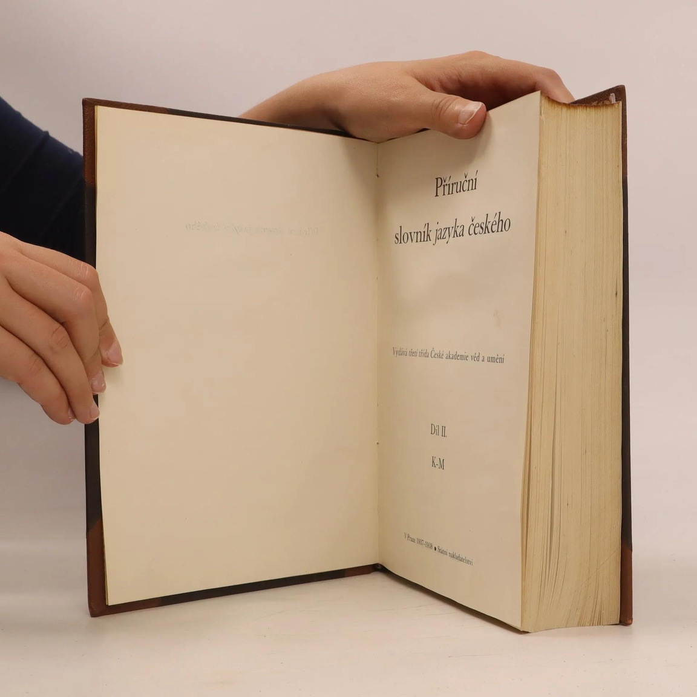


PSJČ
  nejrozsáhlejší český výkladový slovník
  vycházel v letech 1935–1957 postupně ve čtyřech různých nakladatelstvích
  materiál pro něj byl připravován od roku 1911
  Od roku 2007 je PSJČ přístupný v elektronické podobě na serveru Ústavu pro jazyk český

Slide 3
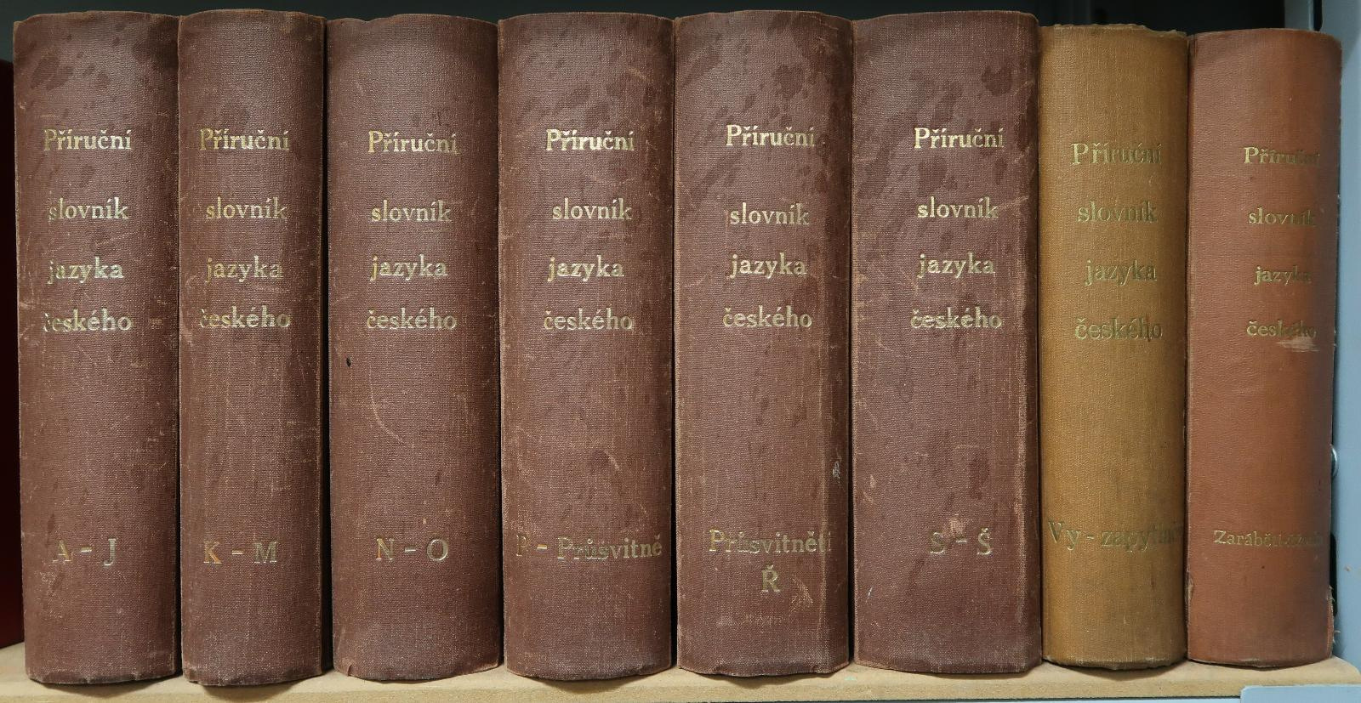
PSJČ
  cca 250 000 hesel
  8 dílů v 9 svazcích a dodatky, které nakonec nikdy nevyšly
  hlavními redaktory byli postupně Oldřich Hujer, Emil Smetánka, Miloš Weingart a akademik Bohuslav Havránek

Slide 4
  Nejedná se o slovník kodifikační, ale o vědecký deskriptivní (popisný) slovník, který se zaměřoval na upevnění spisovné slovní zásoby.
  dokonalejší lexikografický popis slovní zásoby
  polysémie hesla
  propracovanější definice významu
  doklady uváděné formou citátů

Slide 5

OBSAH
  neobsahuje mnoho vulgarismů
  neobsahuje nové významy a slova
  mnoho slov zastaralých a řídkých
  výrazy odborné
  výrazy nářeční
Zachycoval veškerou slovní zásobu literatury vyšlé od roku 1870
a výběrově i starší, byla-li dosud čtena

Slide 6
https://psjc.ujc.cas.cz/search.php?hledej=Hledej&heslo=%C4%8Dlov%C4%9Bk&where=hesla&zobraz_ps=ps&zobraz_cards=cards&pocet_karet=3&numcchange=no¬_initial=1

Slide 7
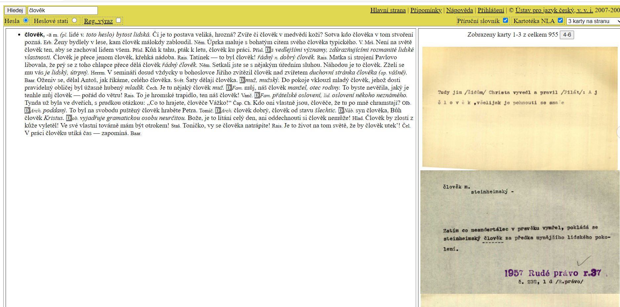

Slide 8
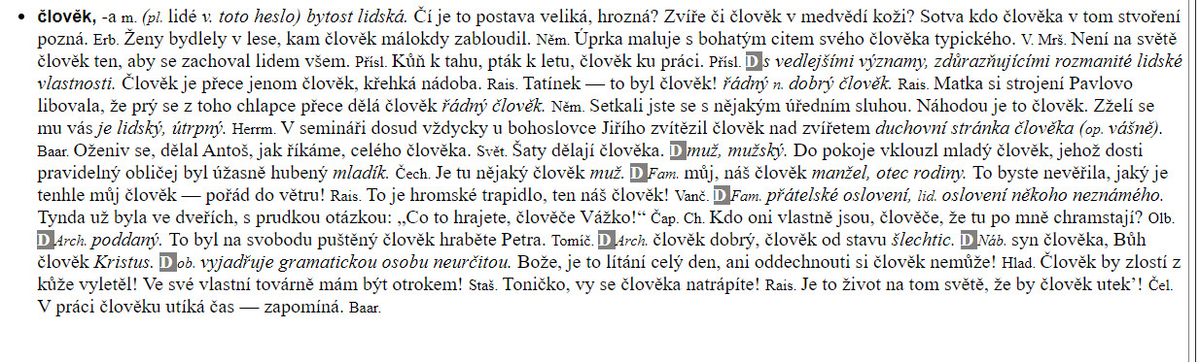

Slide 9
VYSVĚTLENÍ ZKRATEK
  Erb. – Karel Jaromír Erben
  Něm. – Božena Němcová
  v., v. – viz
  fam. – familiárně
  arch. – archaismus
  náb. – náboženství
  op. – oppositum
  ob. – obecné
  D rozděluje významové skupiny

Slide 10
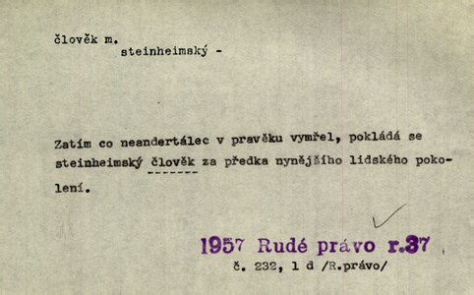

Slide 11
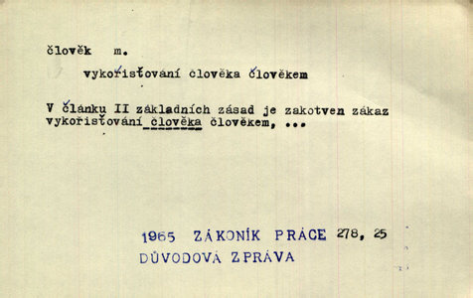

Slide 12
ZDROJE
  https://ujc.avcr.cz/elektronicke-slovniky-a-zdroje/Prirucni_slovik_jazyka_ceskeho.html
  https://cs.wikipedia.org/wiki/P%C5%99%C3%ADru%C4%8Dn%C3%AD_slovn%C3%ADk_jazyka_%C4%8Desk%C3%A9ho
  https://psjc.ujc.cas.cz/search.php?heslo=%C4%8Dlov%C4%9Bk&where=hesla&zobraz_ps=ps&zobraz_cards=cards&pocet_karet=3&ps_next=10-12&ps_heslo=%C4%8Dlov%C4%9Bk&ps_startfrom=6&ps_numcards=955&numcchange=no¬_initial=1
  https://psjc.ujc.cas.cz/PDF/PSJC/VYSVETLENI_ZKRATEK_A-B.pdf

Slide 13
DĚKUJI
ZA POZORNOST

